Slide 1



Description
Formation à l ’utilisation de CIDEMIS
Public
Coordinateurs et catalogueurs du Sudoc
Intervenants
Raphaëlle Poveda
Kattialyn Gossiaux
La formation débute à 15h, merci de votre patience…
Attention : La session sera enregistrée afin d'être diffusée sur notre plateforme d'autoformation http://moodle.abes.fr.
En rejoignant cette session, vous consentez à ces enregistrements.

Slide 2
plan
Introduction
Connexion et Tableau de bord
Demandes de NUMEROTATION
Demandes de CORRECTION
Suivi des demandes

Slide 3
Introduction

Slide 4
APPLICATION WEB
Optimisé Firefox
INTERCONNEXION SUDOC
Login WinIBW
TABLEAU DE BORD
Chacun voit ses demandes
FORMULAIRES
N° PPN
Commentaires
Justificatifs
Notes:
Les Grands principes (premiers éléments de langage)
Optimisée sur Firefox + Application synchronisée avec le catalogue SUDOC
Le tableau de bord est l’interface à partir de laquelle vous allez visualisez vos demandes ISSN. (attention à répétition avec diapo 11)
Les demandes seront initiées et vous pourrez agir dessus via un formulaire qui s’ouvre à partir du tableau de bord.

Slide 5


Circuit de signalement
catalogue
registre
import
301/830 ajoutées dans notice Sudoc… (automatique)
3
2
Demande par CIDEMIS
4
5
1
Contrôle les demandes de son réseau : vérification, validation, rejet
Contrôle les demandes : validation, refus
Création/correction notice Sudoc
Le responsable
du centre régional
ISSN France ou CIEPS
(ISSN international)
Le catalogueur

Slide 6
HABILITATIONS
Rôle catalogueur
    - Initier des demandes de NUM et COR
    - Valider les demandes pour envoi au responsable CR
    - Répondre aux demandes de précisions
Les actions des différents rôles
 | CAT. | CR | ISSN | CIEPS
VOIR SES PROPRES DEMANDES | ✓ | ✓
VOIR LES DEMANDES DE SON CR |  | ✓
EFFECTUER UNE DEMANDE | ✓ | ✓
DEMANDER UNE PRECISION |  | ✓ | ✓ | ✓
REPONDRE A UNE DEMANDE DE PRECISION | ✓ | ✓
VALIDER ou REJETER UNE DEMANDE |  | ✓ | ✓ | ✓

Slide 7
POINT sur les justificatifs
Pour toutes demandes, il s’agit de la numérisation
  de la page de titre, de l’ours…
  ou toute autre page donnant les éléments nécessaires
Format : JPG, PNG, PDF
Taille : max. 20 Mo par demande
CIDEMIS renomme automatiquement les fichiers déposés en y ajoutant le numéro de la demande et sa nature (NUM/COR)
  ex. : [Numérodedemande_TypedeDemande_ NomOriginalFichier]

Slide 8
Connexion et Tableau de bord

Slide 9
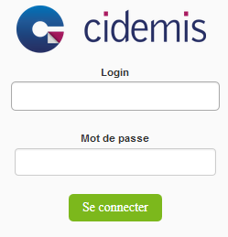
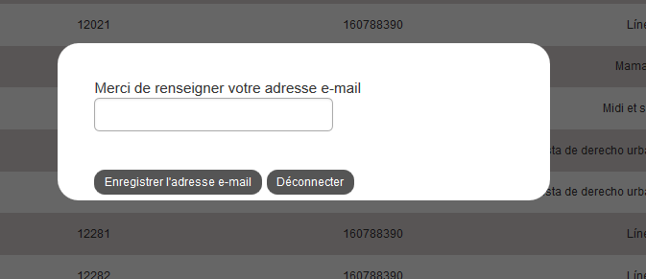
Ecran d’accueil
1. Authentification
login WinIBW (CA et CB)
2. Mail
à la première connexion, vous DEVEZ OBLIGATOIREMENT inscrire une adresse mail professionnelle (individuelle ou alias selon l’organisation de votre service)

Slide 10

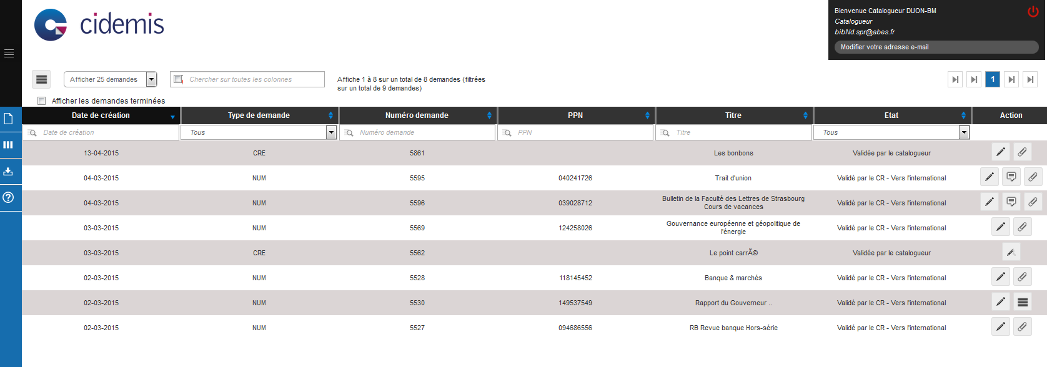

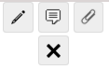

Tableau de bord
1. Identification du login
2. Menu latéral
Nouvelle demande
Afficher/Masquer les colonnes
Exporter
Aide en ligne
3. Actions (sur les demandes)

Slide 11
DEMO : PRISE EN MAIN
Personnalisation du tableau de bord
Filtres et tris
Actions sur les demandes affichées

Slide 12
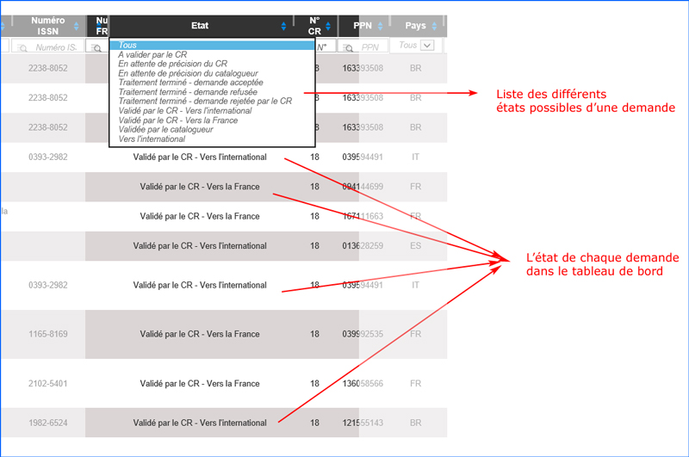
Etat des demandes

Slide 13
Demande de numérotation

Slide 14
Au préalable…
Avant d’effectuer une demande de numérotation, le catalogueur, s’il dispose de l’accès au registre ISSN, doit vérifier que cette notice n’existe pas
Après vérification, si la notice n’existe pas, le catalogueur doit :
  dans le SUDOC > créer la NOTICE
  dans CIDEMIS > effectuer la DEMANDE de NUMEROTATION

Slide 15
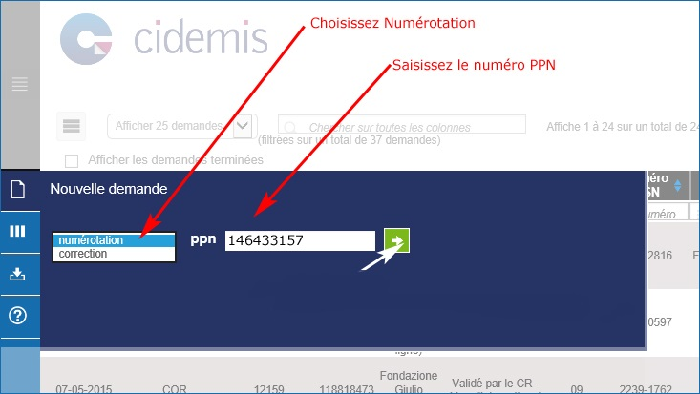
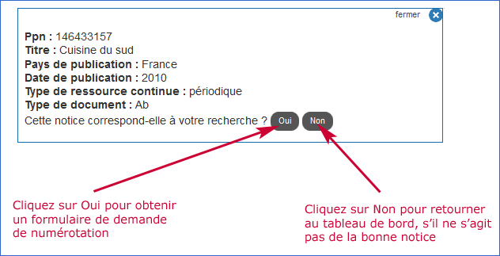
Cliquez sur la flèche verte pour ouvrir le FORMULAIRE DE DEMANDE DE NUMEROTATION
Une pop-up affiche les informations bibliographiques de la notice concernée et vous demande de confirmer OUI/NON

Slide 16
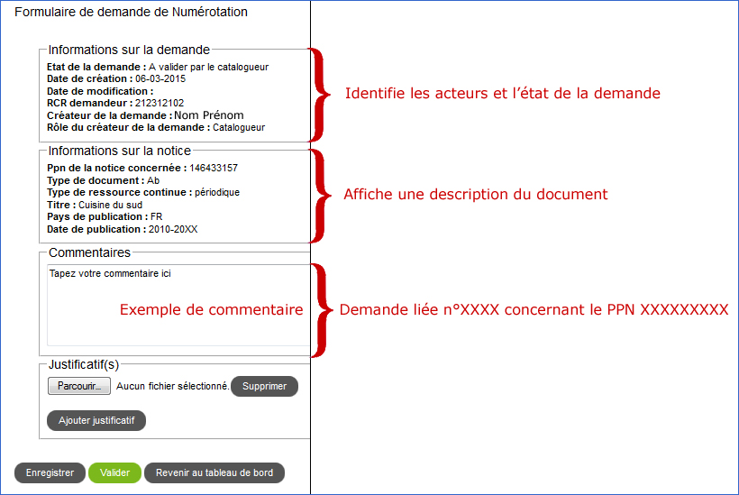
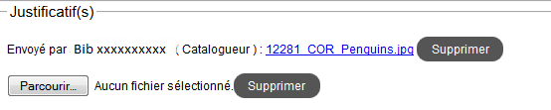
joindre des justificatifs
enregistrer pour y revenir ultérieurement
valider pour l’envoyer au responsable CR
Revenir au tableau de bord (sans enregistrer)

Slide 17
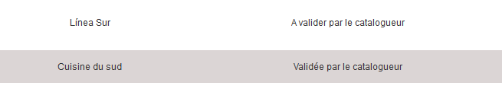

La demande validée passe dans votre tableau de bord à l’état « validée par le catalogueur »
La notice Sudoc est complétée automatiquement d’une zone 301

Slide 18
Demande de correction

Slide 19
Au préalable…
CIDEMIS permet la demande de correction sur les notices ISSN du SUDOC (elles comportent les zones 011, 035, 801 et 802)
Seules les zones dites « sous autorité ISSN » peuvent faire l’objet d’une demande de correction
  > exemples : le titre clé, les zones de lien 4XX
Vous trouverez la liste exhaustive de ces zones sur le GM > Manuels > circuit ISSN > Demande de correction

Slide 20
Au préalable…
Après vérification, le catalogueur doit :
dans le SUDOC > corriger la NOTICE ISSN
dans CIDEMIS > effectuer la DEMANDE DE CORRECTION
Attention : il faut faire autant de demande(s) qu’il y a de zone(s) à corriger

Slide 21
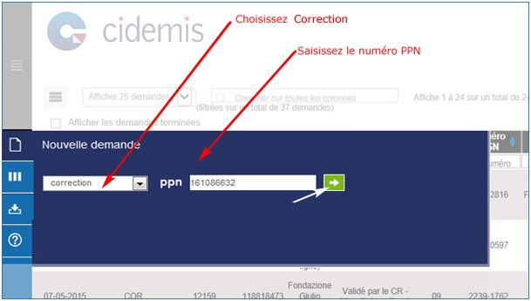
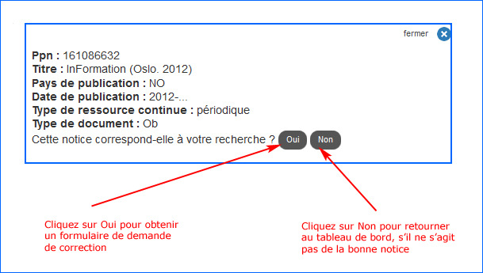
Cliquez sur la flèche verte pour ouvrir le FORMULAIRE DE DEMANDE DE CORRECTION
Une pop-up affiche les informations bibliographiques de la notice concernée et vous demande de confirmer OUI/NON

Slide 22
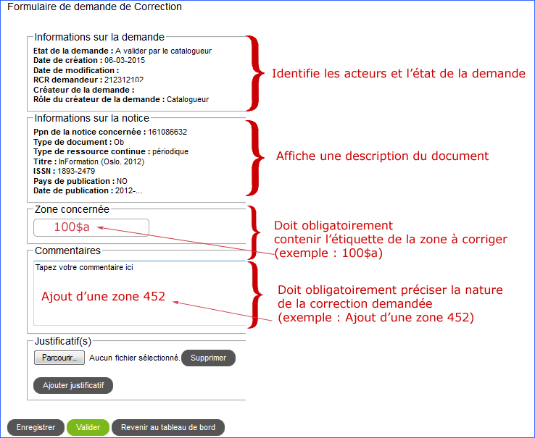

joindre des justificatifs
enregistrer pour y revenir ultérieurement
valider pour l’envoyer au responsable CR
Revenir au tableau de bord (sans enregistrer)

Slide 23
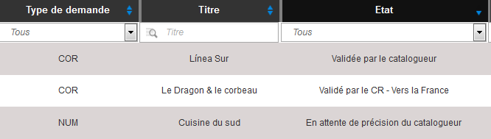
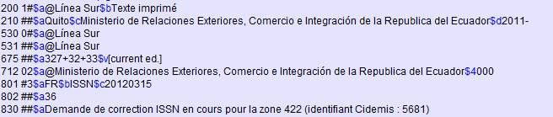
La demande validée passe dans votre tableau de bord à l’état « validée par le catalogueur »
La notice ISSN du Sudoc est complétée automatiquement d’une zone 830

Slide 24
Suivi des demandes

Slide 25
Les retours sur vos demandes :
3 situations
Demande acceptée
Demande refusée
Demande en attente de précisions

Slide 26
Les retours sur vos demandes :
1
Demande acceptée
  CIDEMIS efface la zone 301/830 et, pour une numérotation renseigne l’ISSN en zone 011 de la notice SUDOC
  Au prochain import d’ISSN, la notice est mise à jour (environ tous les 15 jours)

Slide 27
Les retours sur vos demandes :
2
Demande refusée : à traiter
  La raison du refus est indiquée en zone 301 / 830
  Exemple : 830 ##‎$aDemande de correction ISSN refusée pour la zone 452 le 2015-05-18. Raison refus: [motif donné en commentaires par ISSN] (identifiant Cidemis : 12243)
  Les suites à donner sont à décider en concertation avec le responsable CR : abandon de la demande ? relance ? suppression de la notice ? etc.

Slide 28
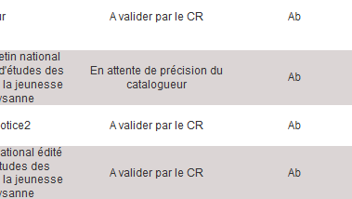
Les retours sur vos demandes :
3
Demande en attente de précisions : y répondre
  la demande de précision (du CR ou d’ISSN) est notée dans les commentaires du formulaire de demande
  la réponse doit également être donnée dans les commentaires (Attention : ne pas oublier de valider)

Slide 29



Adresse URL https://cidemis.sudoc.fr
Aide en ligne
Guide méthodologique http://documentation.abes.fr/sudoc/
Autoformation http://moodle.abes.fr/
Guichet d’assistance > CIDEMIS https://stp.abes.fr/

Slide 30
Des questions ?

